Slide 1

KNIHOVNA V OBCI aneb příručka pro starosty, zastupitele a další zájemce
PhDr. Marie Šedá
marie.seda@nkp.cz
Praha 2021

Slide 2


Slide 3
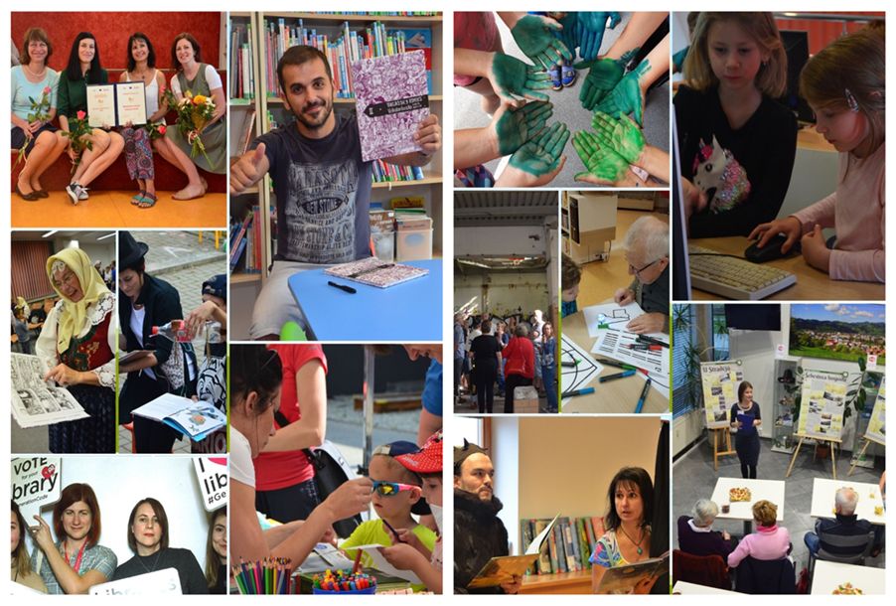

Slide 4

Co se dozvíte
proč vznikla tato příručka
komu je určena
co obsahuje
příklady dobré praxe
podpora knihoven
co má umět a znát knihovník
jaké prostory potřebují knihovny
oceňování knihovníků a knihoven
když potřebujete víc…

Slide 5
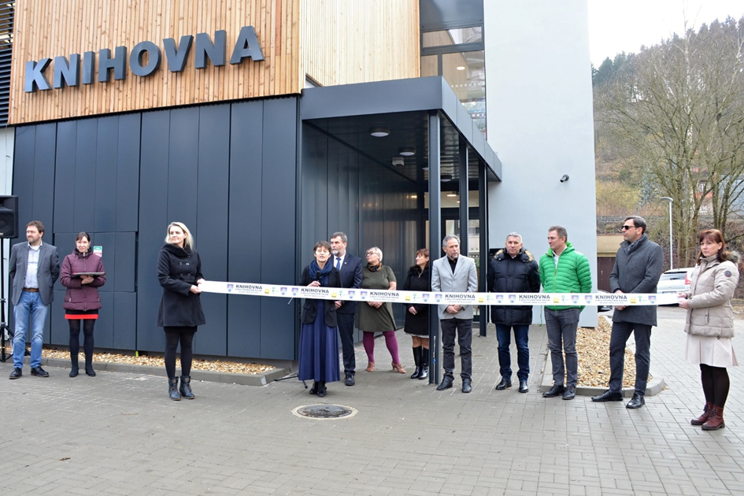

Slide 6
Proč vznikla tato příručka?
Pomůže poznat, k čemu je knihovna v obci užitečná,
naučí vědět, co knihovna potřebuje, aby poskytovala dobré služby občanům,
poradí uvědomit si význam knihovny jako vzdělávací, kulturní, komunitní a informační instituce,
ulehčí získat informace pro plánování rozvoje knihovny jako součásti kulturního a společenského života obce,
nastaví připravenost pro plánovací procesy v kultuře obce,
usnadní mezioborovou spolupráci, větší srozumitelnost tématu jak pro pracovníky obcí, tak i pro kulturní a další instituce,
poradí, jak a kde získat podklady pro rozhodování a plánování kulturních aktivit a rozhodování investorů,
rozšíří povědomost o knihovnictví jako svébytném oboru.

Slide 7

Kdo příručku může využít?
ZŘIZOVATELÉ
PROVOZOVATELÉ KNIHOVEN
VEŘEJNOST
KULTURNÍ AKTÉŘI
OKOLÍ KNIHOVNY
ARCHITEKTI
PROJEKTANTI
DESIGNÉŘI

Slide 8
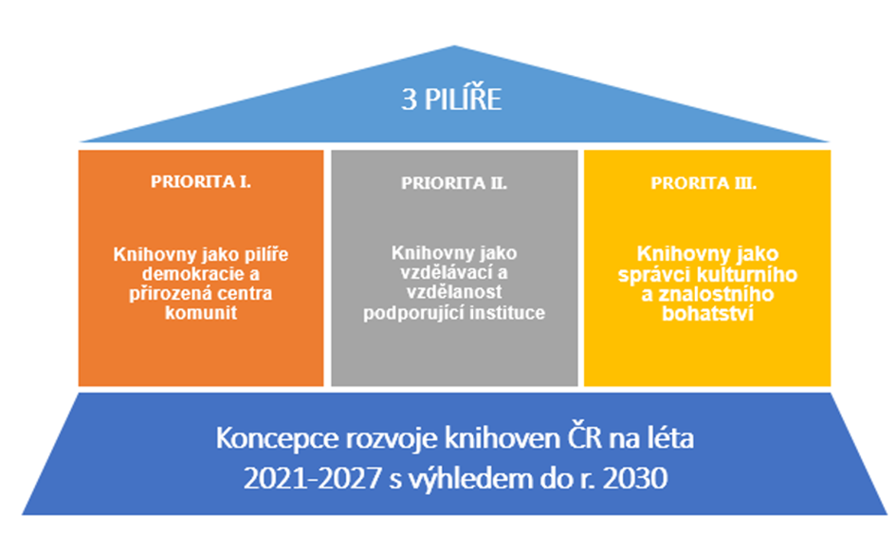

Slide 9
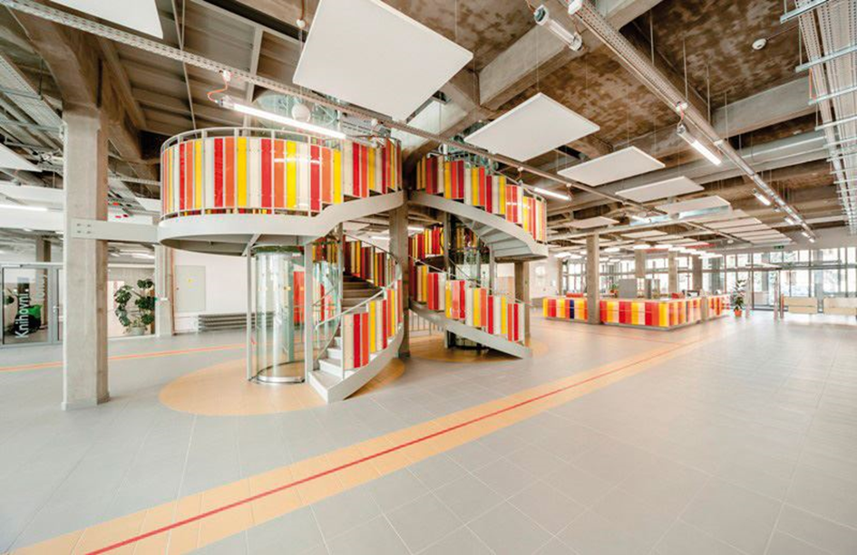

Slide 10
Jaké role by mohla mít vaše knihovna?
FYZICKÉ MÍSTO
VZDĚLÁVACÍ
A KULTURNÍ CENTRUM OBCE
KOMUNITNÍ CENTRUM OBCE
Knihovna slouží většině obyvatelstva pro každodenní život, má nezastupitelnou funkci pro společenský, kulturní a komunitní život obce.
Je pevným bodem
v obci, je otevřena
v režimu 7/24.
Setkávání napříč generacemi, udržování paměti místa, podporování rozvoje čtenářství, kreativní činnosti –
to vše může být vaše knihovna.
Dnešní knihovna je především místem pečujícím o lokální komunitu,
a to bez ohledu na velikost obce.

Slide 11
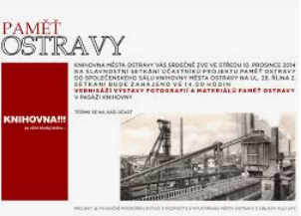
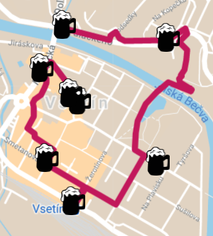

Příklady dobré praxe
Paměť Ostravy
Staříčci
Soutěž o poklad strýca Juráša
Knihovna města Ostravy sbírá vzpomínky pamětníků, vydává publikace Paměť Ostravy.
MVK Vsetín –
Po stopách staříčků
Kde sa za první republiky dalo „naťať jak pantok“?
.
Dětská literární soutěž

Slide 12
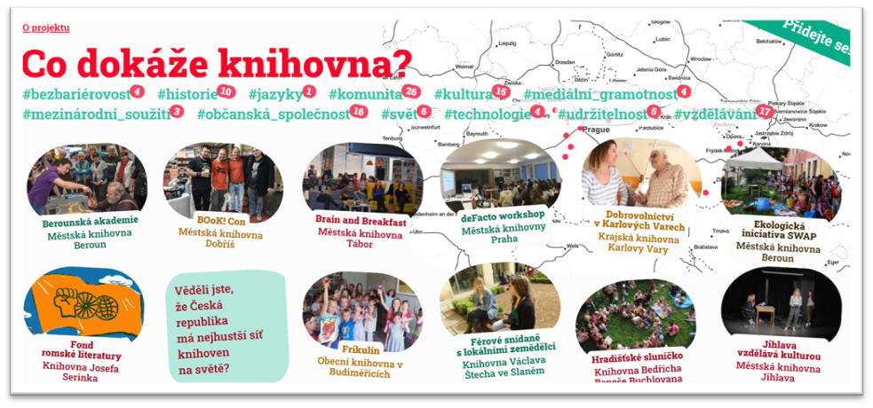

Slide 13
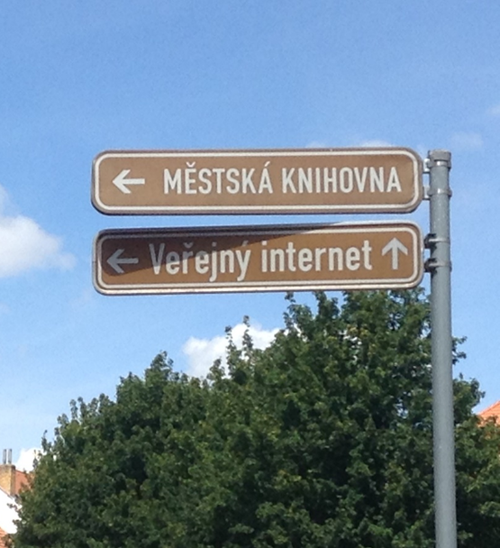
Kde je knihovna?
Informační systém obce:
  Máte tam i knihovnu?
  Máte směrovky do knihovny?
  Máte knihovnu na webu obce?
  Může knihovník/knihovnice pravidelně přispívat do zpravodaje?
  Má knihovna své dobré webové stránky?
  Je knihovna na sociálních sítích?
  Jsou informace aktuální?
  Je knihovna na mapě/plánku obce?

Slide 14

Obec jako zřizovatel knihovny
KNIHOVNA
SAMOSTATNÁ PŘÍSPĚVKOVÁ ORGANIZACE
ORGANIZAČNÍ SLOŽKA OBCE
SOUČÁST JINÉ ORGANIZACE,
ODBORU KULTURY AJ.

Slide 15
Bez legislativy to nejde
ZÁKONY
Knihovní zákon, Zákon o právu autorském, Zákon o povinném výtisku…
METODIKY A KONCEPCE
Koncepce rozvoje knihovnictví, koncepce CŽV.
NORMY, STANDARDY, DOPORUČENÍ
STRATEGIE, DEKLARACE
MEZINÁRODNÍ DOPORUČENÍ
Terminologie, názvosloví, standard pro dobrou knihovnu, standard pro dobrý fond…
Strategie digitalizace, strategie celoživotního učení, Vídeňská deklarace…
Manifesty a doporučení IFLA, UNESCO

Slide 16
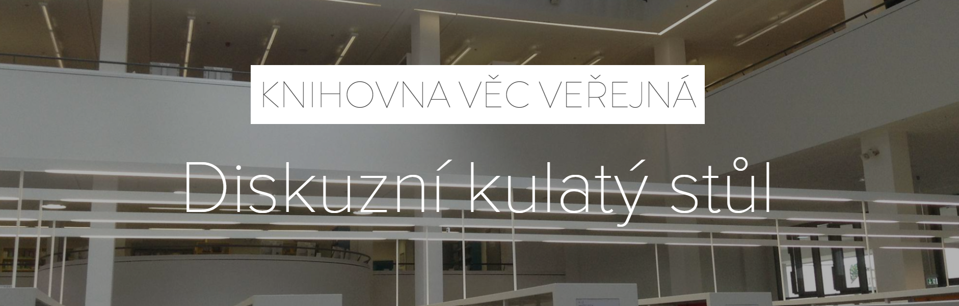
https://www.knihovna-vec-verejna.cz/

Slide 17

Osobnost knihovníka
Vzdělávání, sebevzdělávání, rozvoj
  Koncepce CŽV
  konference, semináře a workshopy - předávání příkladů dobré praxe a navazování profesních kontaktů
Pracovní činnost knihovníka
  Znalosti, dovednosti, komunikace, …
  Viz myšlenková mapa – Co dělá knihovník/knihovna?

Slide 18
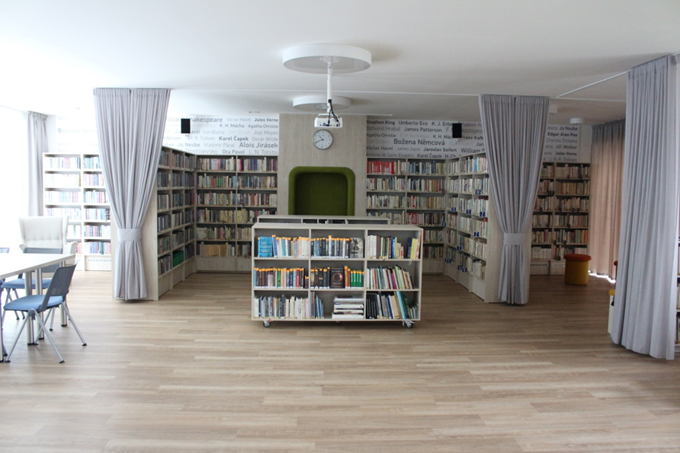

Slide 19
Prostory knihoven
Metodické centrum pro výstavbu a rekonstrukci knihoven
  Brno, Moravská zemská knihovna, Mgr. Lenka Dostálová
MODERNÍ POJETÍ KNIHOVNY
MULTIFUNKČNÍ PROSTOR
HYGIENICKÉ PODMÍNKY
AKUSTICKÉ PODMÍNKY
BEZBARIÉROVOST
ZÓNOVÁNÍ
MOBILIÁŘ
BUDOVA
DOSTUPNOST…

Slide 20
Metodické centrum pomáhá
Rady a tipy, jak využít a zhodnotit prostory v knihovnách,
kontakty na ověřené výrobce a dodavatele knihovnického nábytku
a architekty, kteří se podíleli na realizaci knihoven (obecních
i městských),
informace k financování (vypsané dotační tituly a granty) rekonstrukcí knihoven a obnovy knihovnického mobiliáře),
metodické materiály k výstavbě knihoven včetně fotogalerie se stručnými informacemi o nově postavených či rekonstruovaných knihovnách jako příkladů dobré praxe.

Slide 21
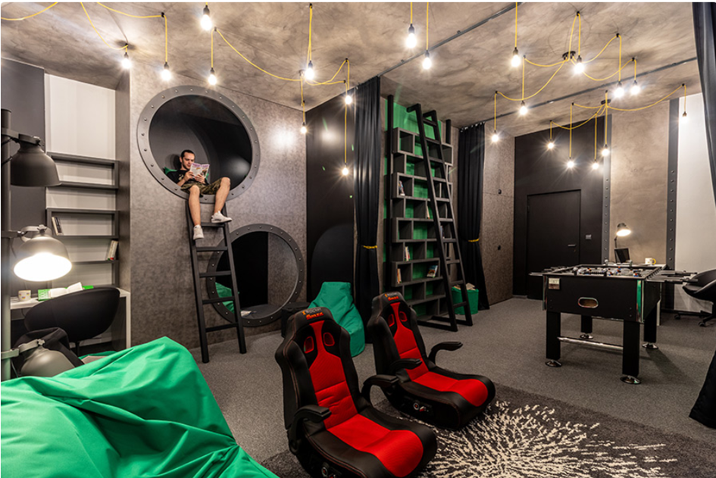

Slide 22

Programy podpory
Typy programů a termíny
Ministerstvo kultury ČR
  VISK – především VISK 3
  Knihovna 21. století
  Česká kniha
Kraje
  Regionální funkce knihoven (od roku 2002)
MAS – Místní akční skupiny
MAP – Místní akční plány

Slide 23
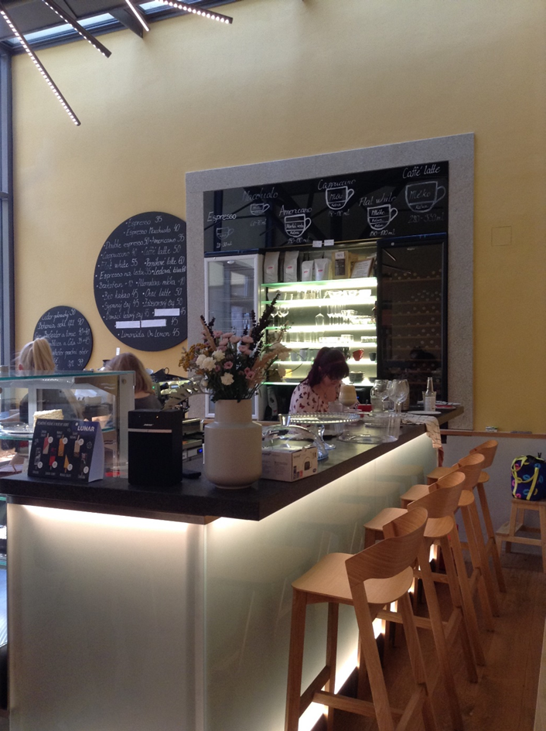

Slide 24


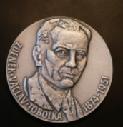
Oceňování knihoven
Vesnice roku
Knihovna roku
Městská knihovna roku
Kamarádka knihovna
MARK
Medaile Z. V. Tobolky
Cena českých knihovníků
Krajská oceňování
…

Slide 25


Slide 26
Když potřebujete víc…
SLYŠET
Pozvěte svého metodika na jednání SMS, SPOV nebo na jinou akci.
VYZKOUŠET
Navštivte v Týdnu knihoven svou knihovnu a vyzkoušejte si práci v knihovně. Zapojte se do komunitních akcí, pasujte děti na čtenáře, křtěte nebo předčítejte knihy, hovořte s obyvateli obce.
PORADIT
Obraťte se na svého krajského metodika a chtějte po něm informace, doporučení nebo odkaz, kde hledat dál.
VIDĚT
Navštivte některou z konferencí nebo seminář organizovaný knihovnou.
Krajské knihovny a jejich metodická centra vám mohou zprostředkovat ukázky dobrých knihoven přímo v terénu. Domluvte si návštěvu těch nejlepších knihoven v kraji.

Slide 27

… chybí už jen maličkost – dobrá vůle a plán …

Slide 28
KNIHOVNA V OBCI aneb příručka pro starosty, zastupitele a další zájemce
PhDr. Marie Šedá
marie.seda@nkp.cz
Praha 2021

